Slide 1
UNIVERSIDAD BERNARDO O’HIGGINS
GUARDIAN MAIPO
Seguridad desde el primer cambio de código
Daniel Silva · Allen Ramirez · Antonella Mancilla
Estación de agua completamente simulada · 2026

Slide 2
TALLER DEVSECOPS · CASO FICTICIO
¿Por qué este problema importa?
INFRAESTRUCTURA CRÍTICA
RIESGOS BÁSICOS
IDEA DEVSECOPS
Un sistema digital puede afectar un servicio esencial si sus decisiones no se revisan.
Contraseñas visibles, entradas manipuladas y configuraciones abiertas.
Automatizar revisiones del software antes de acercarlo a un sistema real.
Regla del laboratorio: solo sistemas ficticios, sin PLC, HMI ni redes reales.
Daniel Silva · Allen Ramirez · Antonella Mancilla
02

Slide 3
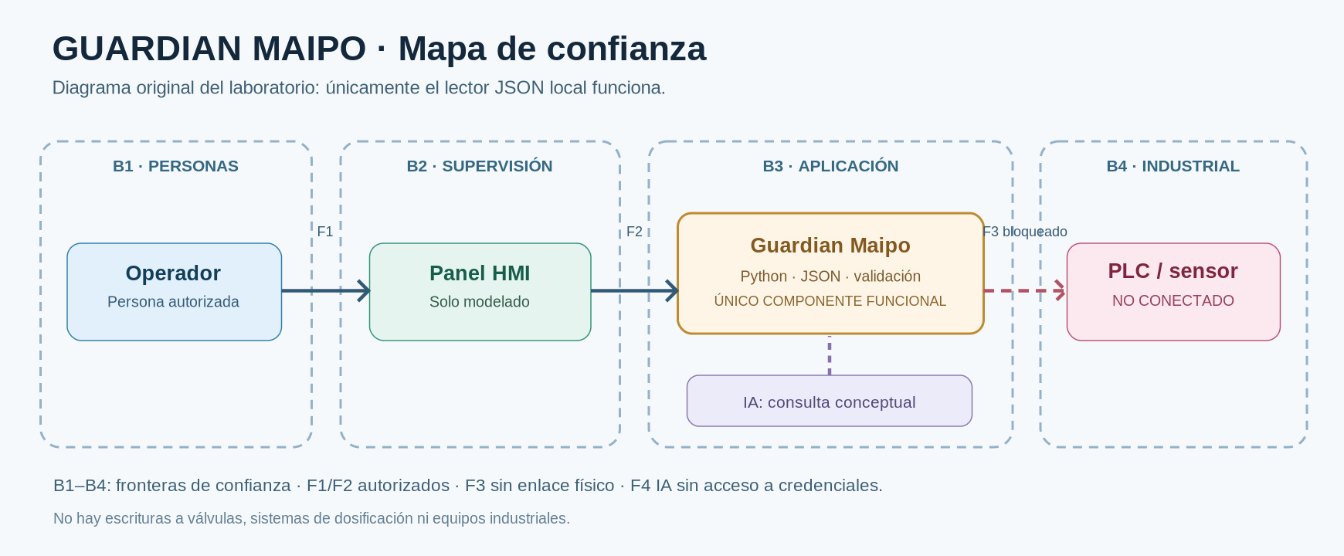
TALLER DEVSECOPS · CASO FICTICIO
Arquitectura del sistema propio
El lector JSON es funcional; el panel, la IA y el PLC aparecen solo como modelos.
Daniel Silva · Allen Ramirez · Antonella Mancilla
03

Slide 4
TALLER DEVSECOPS · CASO FICTICIO
Tres amenazas STRIDE priorizadas
A1 · CREDENCIAL EXPUESTA
A2 · DATOS ALTERADOS
A3 · PANEL ABIERTO
Suplantación y filtración.
Control: Gitleaks y secretos fuera del código.
Manipulación y privilegios.
Control: entradas validadas y Semgrep.
Divulgación y denegación.
Control: Trivy config y red limitada.
Los impactos se expresan como consecuencias posibles sobre la continuidad de la supervisión.
Daniel Silva · Allen Ramirez · Antonella Mancilla
04

Slide 5
TALLER DEVSECOPS · CASO FICTICIO
Pipeline: no basta con que compile
01 · INTEGRACIÓN
02 · SEGURIDAD
03 · TALLER
Pruebas de Python y
4 variantes
Gitleaks · Semgrep
Trivy · OSV · SBOM
Secreto ficticio
Rojo → Verde
Si el escáner encuentra un riesgo, la revisión debe detenerse y documentarse.
Daniel Silva · Allen Ramirez · Antonella Mancilla
05

Slide 6
TALLER DEVSECOPS · CASO FICTICIO
La IA no autoriza cambios
¿Paquete verificado?
¿Entradas seguras?
No hay origen acreditado.
Se pretende construir un comando.
¿Protecciones intactas?
¿Datos bien destinados?
El caso desactiva verificación TLS.
TELEMETRIA no está justificado.
VEREDICTO HUMANO: RECHAZAR EL PARCHE
Daniel Silva · Allen Ramirez · Antonella Mancilla
06

Slide 7
TALLER DEVSECOPS · CASO FICTICIO
Evidencias: qué está probado y qué falta
COMPROBADO LOCALMENTE
A DOCUMENTAR EN GITHUB
12/12 tests unitarios
4/4 sectores ficticios
Lector funcional sin exponer la clave
URLs de acciones exitosas
Fallo y corrección de Gitleaks
Artefacto SBOM y PR de IA
No atribuir al equipo ejecuciones que todavía no se hicieron.
Daniel Silva · Allen Ramirez · Antonella Mancilla
07

Slide 8
TALLER DEVSECOPS · CASO FICTICIO
Conclusión del equipo
En infraestructura crítica la seguridad se verifica ANTES del despliegue.
Daniel
Allen
Antonella
Consecuencia para las personas.
Pruebas y compuertas automáticas.
IA auditada con criterio humano.
Daniel Silva · Allen Ramirez · Antonella Mancilla
08

